Slide 1

Energie
Met energie kun je dingen doen.

Slide 2
Energie in huis
Denk is een huis
Wat doe je met apparaten in en om het huis en waardoor werken ze?

Slide 3
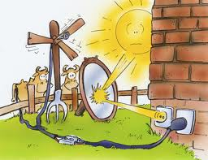
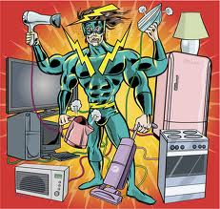
Energie in en rond het huis.
Warmte-energie
Licht energie
Licht en geluid
Warmte-energie
Elektrische-energie,
licht en geluid
Stralingsenergie
Warmte-energie
Bewegingsenergie

Slide 4
Energieomzetting
Energie Omzetting als de energiesoort veranderd in andere energie vorm.

Slide 5



Energieomzetting
Voorbeelden:
Elektrische energie naar licht.
Elektrische energie naar warmte.
Elektrische energie naar beweging.

Slide 6

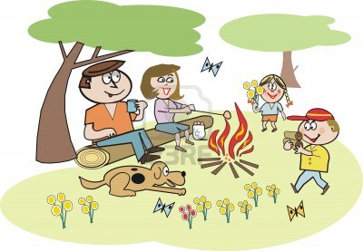
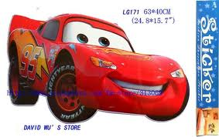
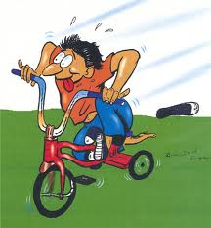
Energieomzetting
Voorbeelden:
Chemische energie naar licht.
Chemische energie naar warmte.
Chemische energie naar beweging

Slide 7
Soorten energie
Voorbeelden:
Veerenergie (veer).
Stralingsenergie (magnetron, IR, UV, Licht, Röntgen, GSM)
Chemische energie. (Chemische energie zit b.v. in voedsel en brandstoffen).
Bewegingsenergie
Zwaarte energie (energie door aantrekkingskracht van hemellichaam [bijv. aarde])
Elektrische energie
Kernenergie: Dit is de energie die opgeslagen zit in de kernen van atomen.
Bij kernreacties komt deze energie vrij als warmte en stralingsenergie.
Magnetische energie
Thermische energie (Warmte energie)

Slide 8
Soorten energie
Q in J of Cal
wet van behoud
van energie
Energie ontstaat niet uit het niets
en verdwijnt niet in het niets
warmte

kan van soort
veranderen
W in Nm
beweging

energie
Wat een machine of
levend wezen nodig
heeft om iets te
kunnen doen.
licht
soorten
chemische
energie
elektriciteit
komt van
een
E in kWh of Ws
energie
bron
1 Cal = 4,1858 J
1 Ws = 1 J
1 kWh = 3,6 MWs

Slide 9
Chemische energie uit Brandstof
Fossiele brandstoffen zijn brandstoffen die ontstaan zijn uit fossiele resten.
Bij het verbranden van een brandstof wordt de chemische energie omgezet in warmte energie.

Slide 10
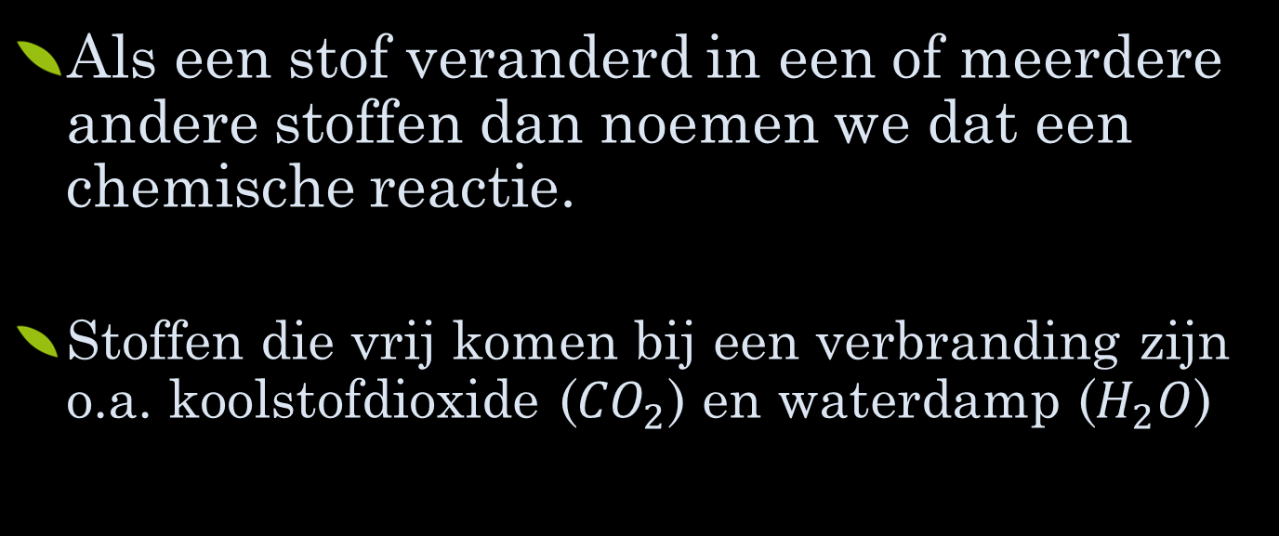
Scheikunde / chemische reactie.
Als een stof veranderd in een of meerdere andere stoffen dan noemen we dat een chemische reactie.
Stoffen die vrij komen bij een verbranding zijn o.a. koolstofdioxide (${CO}_{2}$) en waterdamp ($H_{2}O$)

Slide 11
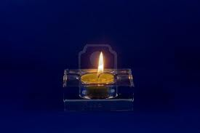
Scheikunde / chemische reactie.
Voorbeelden:
Openhaardvuur
Kaars
Koken op aardgas

Slide 12
Vermogen
Het elektrische vermogen van de lamp geeft aan in welk tempo de lamp elektrische energie gaat verbruiken;
Het vermogen geeft aan hoeveel energie je per seconde gaat gebruiken als het apparaat aan staat.
Voor elektrische vermogen is dat het aantal watt.
Voor een motor is het, het aantal pk

